Slide 1
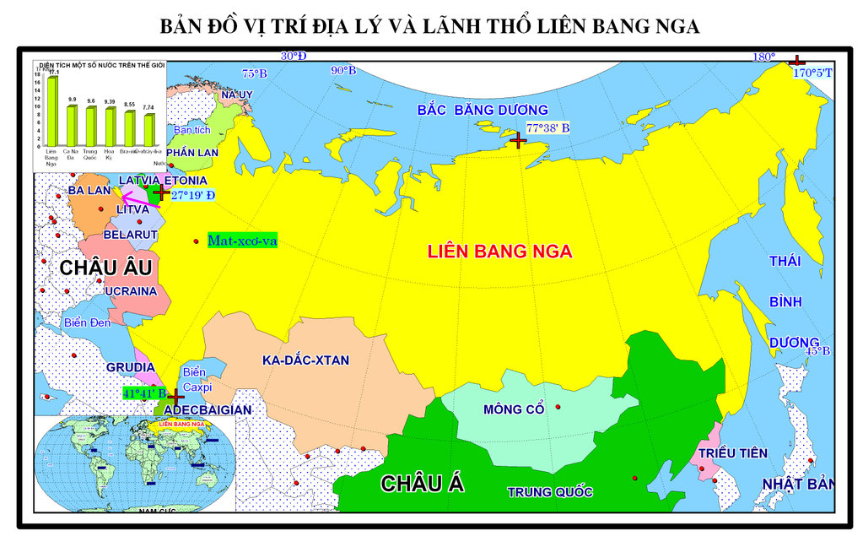
Bài 7: PHONG TRÀO CÔNG NHÂN CUỐI THẾ KỈ XVIII ĐẦU THẾ KỈ XX
3. Cách mạng Nga 1905 - 1907
▪ Pê-téc-bua
✪ Mát-xcơ-va
LIÊN BANG NGA

Slide 2
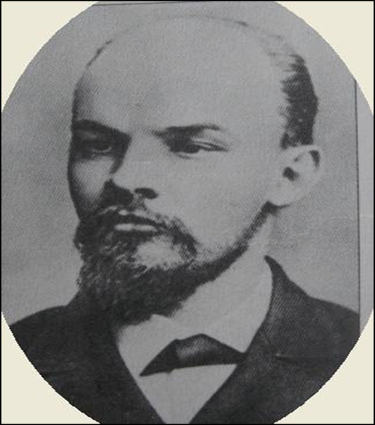
- Lê - nin (1870 - 1924) Người sinh ra trong một gia đình nhà giáo tiến bộ.
- Lê - nin nổi tiếng học giỏi tiếng La Tinh và tiếng Hi Lạp. Là người uyên bác, giản dị, yêu quý nhân dân lao động.
- Tham gia tuyên truyền chủ nghĩa Mác từ đầu những năm 90 của thế kỉ XIX.
- 1895: Thành lập hội liên hiệp đấu tranh giải phóng công nhân.
- 7/1903: Thành lập Đảng công nhân xã hội dân chủ Nga (là đảng vô sản kiểu mới).
V.I. Lê-nin (1870-1924)

Slide 3

3. Cách mạng Nga 1905 - 1907
Nguyên nhân nào dẫn đến cuộc Cách mạng Nga 1905 – 1907?

Slide 4
3. Cách mạng Nga 1905 - 1907
Đầu TK XX: Nga lâm vào tình trạng khủng hoảng.
Nhân dân >< chế độ PK
lao động Nga Hoàng
Năm 1905 – 1907 Nga hoàng đẩy nhân dân Nga vào cuộc chiến tranh Nga- Nhật.
Chiến tranh Nga - Nhật
(1904 - 1905)
Cuối năm 1904 nhiều cuộc bãi công nổ ra.

Slide 5
3. Cách mạng Nga 1905 - 1907
Vì sao phong trào thất bại?
Ý nghĩa lịch sử của Cách mạng Nga 1905 – 1907?

Slide 6
So sánh cách mạng Nga 1905-1907 và cách mạng tư sản
 | Cách mạng tư sản | CM Nga 1905 - 1907
Lãnh đạo | Giai cấp tư sản
Lực lượng | Nhân dân (chủ yếu là nông dân)
Mục đích, kết quả | - Lật đổ chế độ phong kiến, thành lập nước cộng hòa. - Mở đường cho CNTB phát triển.
Tính chất | Cách mạng tư sản
Giai cấp vô sản
(Đảng công nhân XHDC Nga)
Nhân dân (chủ yếu là công nhân và nông dân)
- Lật đổ chế độ phong kiến Nga hòang, thành lập nước CH.
- Hướng phát triển là cách mạng xã hội chủ nghĩa.
Cách mạng vô sản kiểu mới

Slide 7





Học sinh đọc sách giáo khoa để trả lời các câu hỏi, tham khảo thêm sách, tra cứu Google để biết thêm những từ mới và các thông tin liên quan.
Hướng dẫn
về
nhà

